Slide 1
Bilgisayar Ağları
Dr. Öğr. Üyesi Mevlüt ERSOY
9. Hafta - VLSM Tekniği

Slide 2
Bölüm / Hafta Hedefleri
Değişken Uzunluklu Alt Ağ Maskesi (VLSM)
Etki Alanları Arasında Sınıfsız Yönlendirme (CIDR)

Slide 3
Değişken Uzunluklu Alt Ağ Maskesi (VLSM)
İlk sınıflı alt ağa bölme tasarımı, tek bir sınıflı ağın tüm alt ağlarının aynı boyutta olmasını gerektiriyordu. Bunun nedeni, yönlendiricilerin yönlendirme güncellemelerinde alt ağ maskesi bilgilerinin bulunmamasıydı. Bir arayüz üzerinde bir alt ağ adresi ve maskesiyle programlanan bir yönlendirici, aynı maskeyi yönlendirme tablosunda bulunan diğer alt ağlara otomatik olarak uyguluyordu. Bu sınırlama, IP adresleme şemasında sabit uzunluklu alt ağ maskeleri için planlama yapılmasını gerektiriyordu.
Ancak sabit uzunluklu alt ağ maskeleri çok sayıda IP adresini gereksiz harcayabilir. Örneğin, bir siteye ve 8.000 konak bilgisayara sahip bir kuruluşu ve sırasıyla 1.000, 400 ve 100 konak bilgisayara sahip üç başka konumu ele alalım. Sabit uzunluklu bir alt ağ maskesi kullanıldığında, her alt ağ maskesinin (yalnızca 100 adrese ihtiyaç duyan konuma atanan maskenin bile) en az 8.000 konak bilgisayarı desteklemesi gerekirdi.

Slide 4
Değişken Uzunluklu Alt Ağ Maskesi (VLSM)
Değişken uzunluklu alt ağ maskesi (VLSM) kullanmak, bu sorunu çözmeye yardımcı olur. VLSM adreslemesi, bir adres alanının çeşitli boyutlarda ağlara bölünmesine olanak verir. Bu, alt ağların alt ağlara bölünmesiyle gerçekleştirilir. Bunu gerçekleştirmek için günümüzde yönlendiricilerin ağın IP adresini içeren yönlendirme bilgilerini ve IP adresinin ağ bölümünü oluşturan bit sayısını belirten alt ağ maskesi bilgilerini alması gerekir. VLSM, geleneksel sınıflı alt ağa bölme işleminde gereksizce harcanacak binlerce IP adresinden tasarruf sağlar.

Slide 5
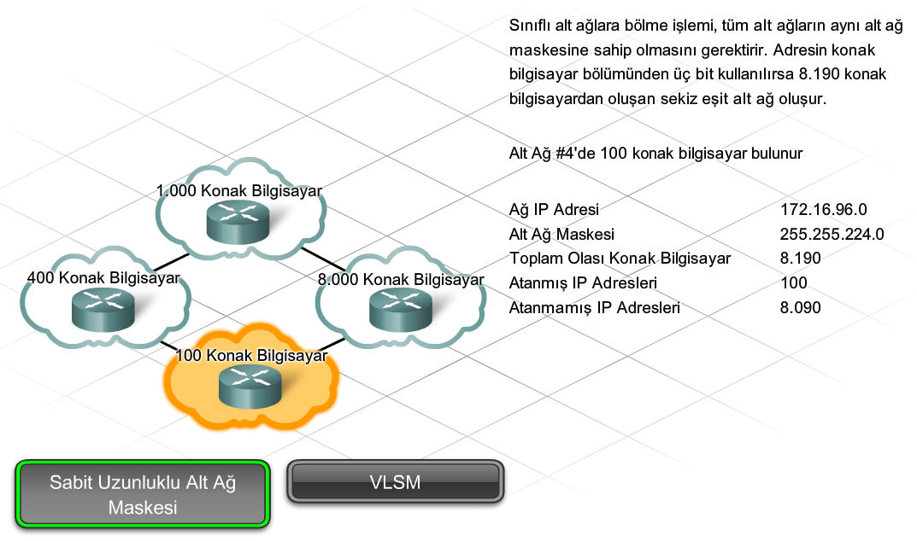
Sabit Uzunluklu Alt Ağ Maskesi

Slide 6
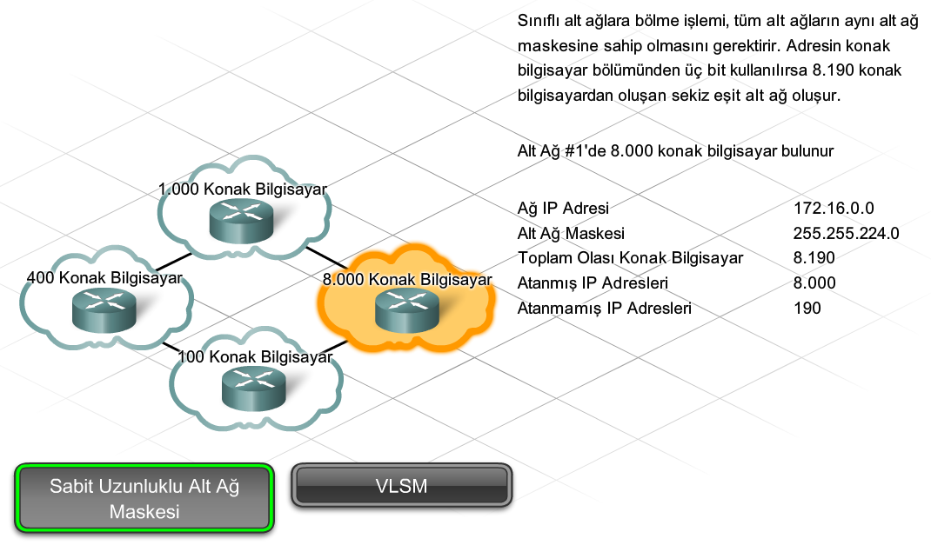
Sabit Uzunluklu Alt Ağ Maskesi

Slide 7
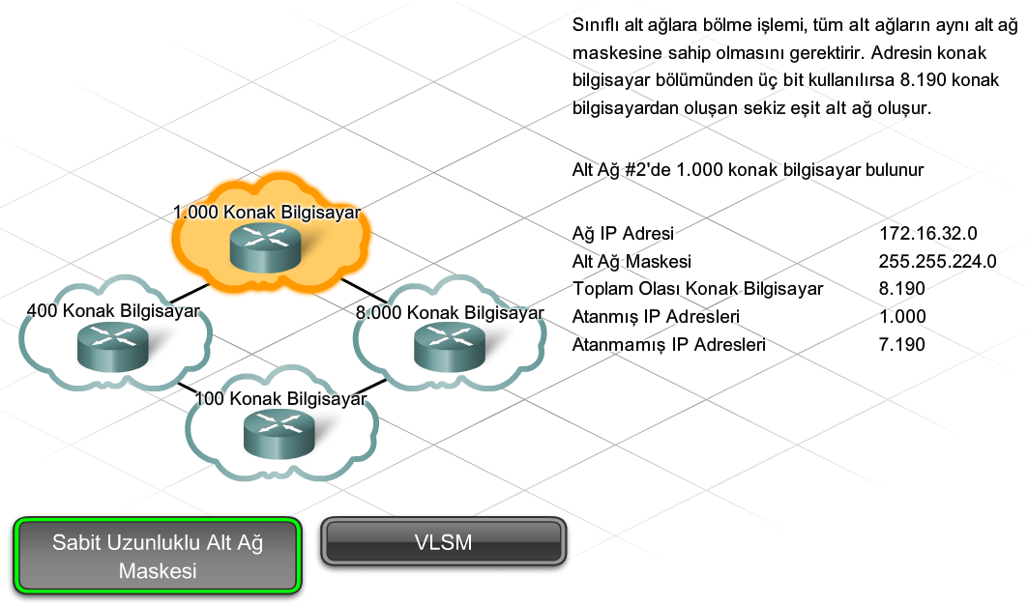
Sabit Uzunluklu Alt Ağ Maskesi

Slide 8
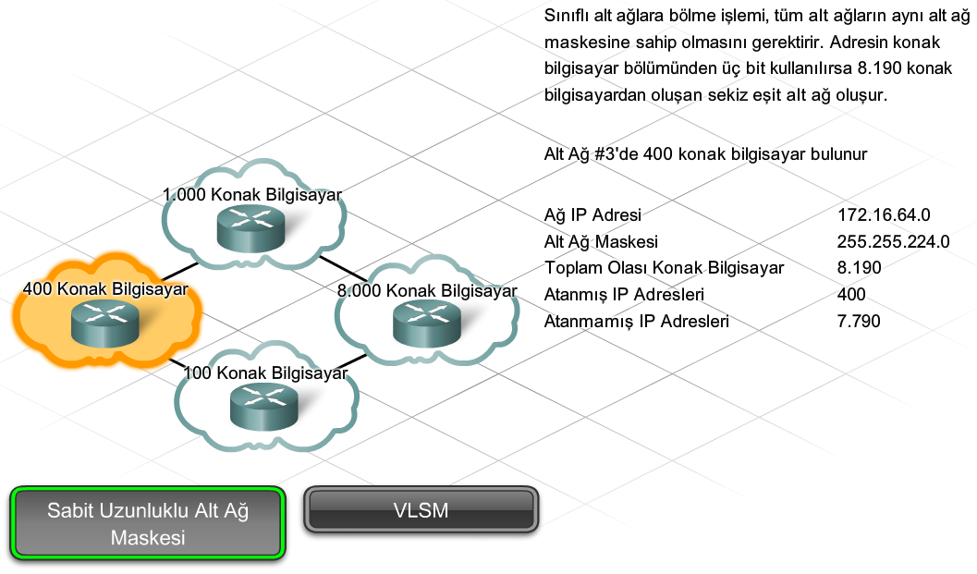
Sabit Uzunluklu Alt Ağ Maskesi

Slide 9
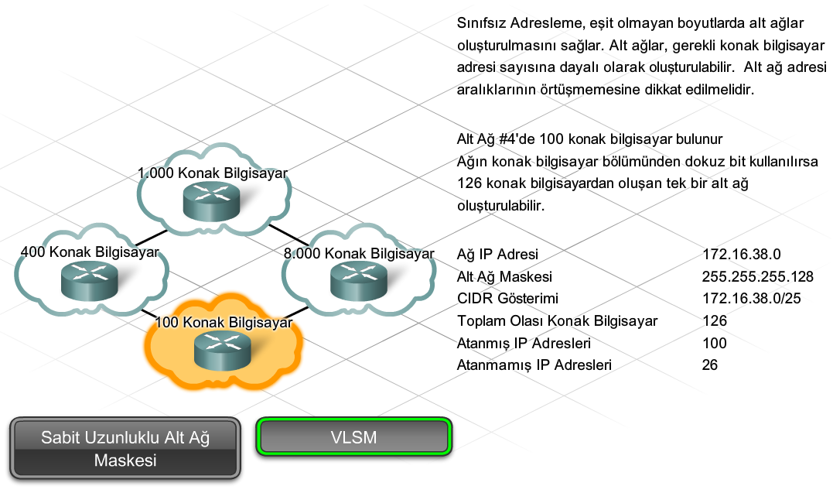
Değişken Uzunluklu Alt Ağ Maskesi (VLSM)

Slide 10
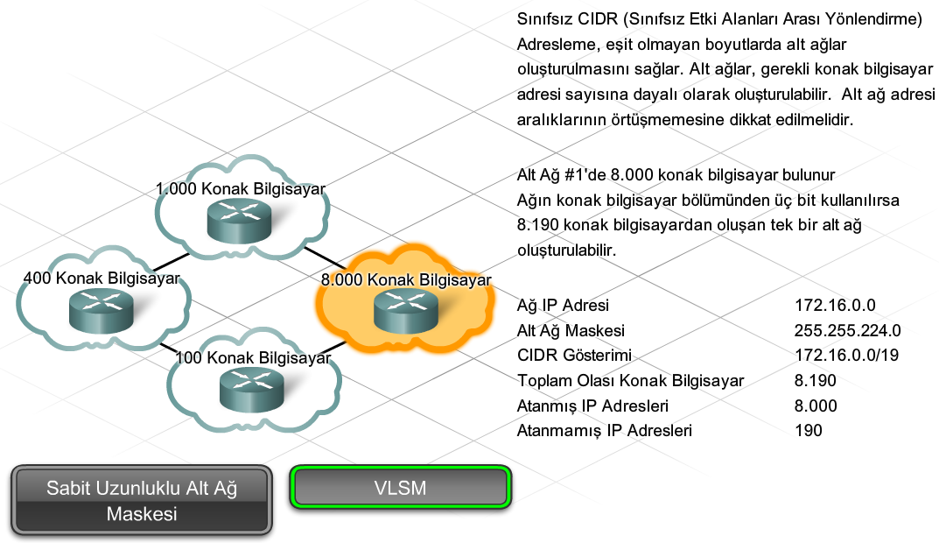
Değişken Uzunluklu Alt Ağ Maskesi (VLSM)

Slide 11
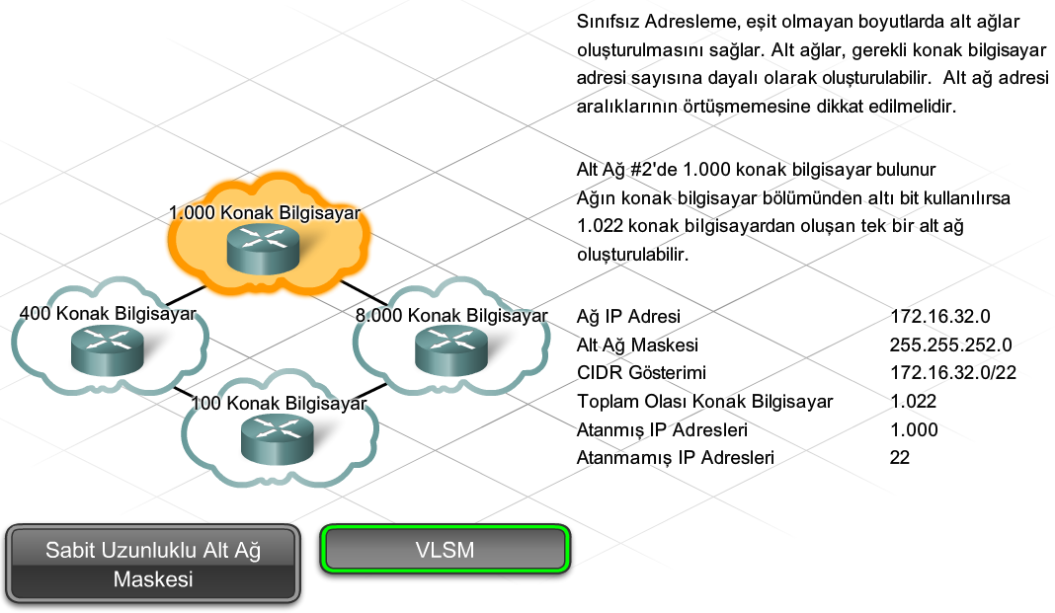
Değişken Uzunluklu Alt Ağ Maskesi (VLSM)

Slide 12
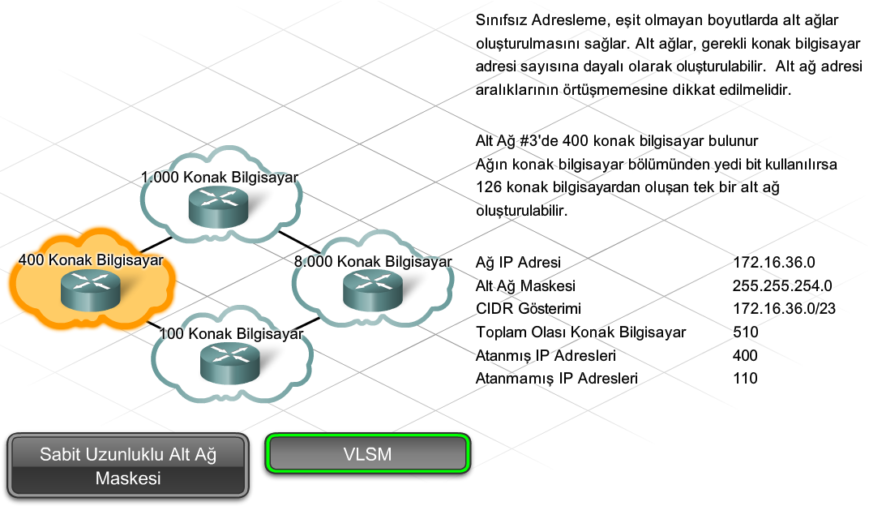
Değişken Uzunluklu Alt Ağ Maskesi (VLSM)

Slide 13
Etki Alanları Arasında Sınıfsız Yönlendirme (CIDR)
VLSM'ye ek olarak, RFC 1519'da Etki Alanları Arasında Sınıfsız Yönlendirme (CIDR) önerilmiş ve kabul edilmiştir. CIDR, yüksek değerli bitlerin değerine dayalı olarak ağ sınıflarını yok sayar. CIDR, ağları yalnızca ağ önekindeki bit sayısına dayalı olarak tanımlar ve bu da alt ağ maskesindeki 1'lerin sayısına karşılık gelir. CIDR gösterimi kullanılarak yazılmış bir IP adresine örnek olarak 172.16.1.1/16 verilebilir; burada /16, ağ önekindeki bit sayısını temsil eder.

Slide 14
Etki Alanları Arasında Sınıfsız Yönlendirme (CIDR)
CIDR protokolleri, yönlendiricileri ağ önekini belirlemek için yalnızca yüksek değerli bit'leri kullanmaktan kurtardı. Bu kısıtlamanın kaldırılması, kayıtlı IP adreslerini adres sınıfına göre tahsis etme zorunluluğunu da ortadan kaldırdı.
CIDR'den önce, 3.000 konak bilgisayar adresine ihtiyacı olan bir ISP, gereksinimlerini karşılamak için ya tam B Sınıfı adres alanı veya birden çok C Sınıfı ağ adresi istemek zorundaydı. B Sınıfı adres alanı kullandığında ISP binlerce kayıtlı adresi gereksiz harcardı. Birden çok C Sınıfı adres istediği zaman da ISP ağını hiçbir bölümünün 254'ten fazla konak bilgisayar adresine ihtiyaç duymayacağı biçimde tasarlamak güç olabilirdi. Birçok C Sınıfı adres içeren yönlendirme tabloları da fazla büyüyerek yönetmesi güç hale gelebilir.

Slide 15
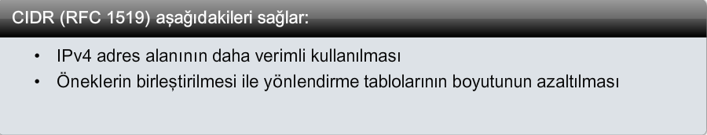
Etki Alanları Arasında Sınıfsız Yönlendirme (CIDR)
CIDR, geleneksel adres sınıflarını yok sayarak, ISP'nin ihtiyaç duyduğu konak bilgisayar adresi sayısına bağlı olarak bir adres bloğu istemesine olanak verir. Bir grup C Sınıfı adresin tek bir büyük blok içinde birleştirilmesiyle oluşturulan süpernetler, adreslerin daha verimli bir şekilde atanmasına olanak verir. 192.168.0.0/19, bir süpernet örneğidir. IP adresinin ilk 19 bitini ağ öneki için kullanmak, bu süpernetin 8.190 olası konak bilgisayar adresi içermesini sağlar. Bir ISP, bir süperneti tek bir büyük ağ olarak kullanabilir veya gereksinimlerini karşılamak için istediği sayıda daha küçük ağa bölebilir.
Bu örnekte, özel C Sınıfı adresi olan 192.168.0.0 süperneti kullanılmaktadır. Gerçekte özel adresleme kullanan ağların çoğu, A veya B Sınıfı ayrılmış adresleri ve alt ağa bölme işlemini kullanır. Sınıflı adresleme ve sabit uzunluklu alt ağ maske kullanımı artık pek yaygın olmasa da, bu adresleme yöntemlerinin nasıl işlediğini anlamak önemlidir. Özel bir alt ağ maskesi belirlenmediği sürece birçok cihaz hâlâ varsayılan alt ağ maskesini kullanmaktadır.

Slide 16
Bölüm / Hafta Özeti
Bu bölümde Değişken Uzunluklu Alt Ağ Maskesi (VLSM) ve Etki Alanları Arasında Sınıfsız Yönlendirme (CIDR) anlatılmıştır. Sabit Uzunluklu Alt Ağ Maskeleri ile Değişken Uzunluklu Alt Ağ Maskeleri (VLSM) görseller üzerinde incelenerek ağlarda bulunan konak bilgisayar sayıları ve ağ yapıları üzerinde durulmuştur.

Slide 17
Kaynaklar
CISCO CCNA Eğitim Modülü

Slide 18
TEŞEKKÜRLER

